Slide 1
Printfcoder
主页：github.com/printfcoder

Slide 2
主题
Go 简要入门
Go-Micro 微服务框架

Slide 3
Go 简要入门
Golang 的历史
配置开发环境
Golang 的特点
主要特性介绍
Hello World与跨平台编译
基础数据类型和要素
流程控制
函数、结构体、接口
并发编程
单元测试

Slide 4
Go 简要入门
Golang的历史
关于Golang的出身，不得不从信息学领域的紫禁之巅-贝尔实验室（Bell Labs）说起。我们将时光机拨到上世级60年代末，Dennis Ritchie与Ken Thompson携手共同开发出了IT界无人不晓的操作系统Unix。在Unix被开发出来之前，二位前辈还创造了B语言，随后并用B编写了早期的Unix。 在第4版本的Unix出生之前，1972到1973两年间Dennis Ritchie开发出了C语言，并用其重新实现了Unix内核。说起Unix，这个系统影响了所有后来的商业与民用计算机操作系统，各种Linux发布版本RedHat、Ubuntu、CentOS等等，以及FreeBSD系列、Mac OSX等等，而Unix的设计理念或多或少也影响了Windows及其产品线IIS等。 在Go出生之前，80年代，贝尔实验室开发了一款专门用于解决分布式运算的语言Limbo，并用其开发出了Plan 9系统的分支Inferno，其中的作者就有Rob Pike、Ken Thompson、Dennis Ritchie(1941-2011)。 90年代，贝尔实验室在商业动荡中风雨飘摇。也许是为了生计与情怀，很多人选择加入了其他公司，其中Plan 9团队主要成员选择加入了Google。 在Google，Go语言由Ken Thompson, Rob Pike和Robert Griesemer三位大牛于2007年9月开始设计和实现。
Robert Griesemer, Rob Pike, Ken Thompson
- Robert Griesemer（罗伯特·格里泽默）：曾设计了Chrome浏览器的JavaScript V8引擎，协助制作Java的HotSpot编译器。 - Rob Pike（罗布·派克）： Unix小组成员，参与Plan 9、Inferno操作系统研发，UTF-8编码的创立者之一。 - Ken Thompson（肯·汤普逊）： 设计了B语言、C语言，创建了Unix和Plan 9操作系统，UTF-8的主要设计者，1983年图灵奖得主。
[贝尔实验室](https://en.wikipedia.org/wiki/Bell_Labs) [B语言](https://en.wikipedia.org/wiki/B_(programming_language)) [plan 9](https://en.wikipedia.org/wiki/Plan_9_from_Bell_Labs)

Slide 5
Go 简要入门
配置开发环境
时间有限，以下操作需要同学们去实操学习
下载Go语言程序包
配置开发环境
包版本管理管理工具：go mod

Slide 6
Go 简要入门
Golang的特点
极简设计
Go 语言给人的第一感觉便是简洁。Go 语言通过减少关键字的数量（25 个，Java xx个，C++ 个）来简化编码过程中的复杂度。这些关键字在编译过程中少到不需要符号表来协助解析，这也是Go语言的编译速度也是非常快的原因之一。极少的关键字，极简的语法都极大减少开发者编码的工作量，也提高了代码的可读性。 Go 语言的强类型系统禁止一切隐式类型转换，让代码更加容易阅读，减少犯错的机会。 defer 实现 RAII 也比 C++ 中通过对象生命周期和析构函数的实现方式更加容易理解和简洁明了。
defer 示例： file, err := os.Open("test.txt") if err != nil { panic(err) } defer file.Close()

Slide 7
Go 简要入门
Golang的特点
跨平台交叉编译：可以在主流环境编译其它运行环境的程序包，比如Mac->Windows/Linux
比如，我们在Mac或者Windows上为Linux编译应用： GOOS=linux GOARCH=amd64 go build main.go 只需要声明目标系统（GOOS）与CPU架构（GOARCH）即可。

Slide 8
Go 简要入门
Golang的特点
Go语言标准库包名 | 功 能
bufio | 带缓冲的 I/O 操作
bytes | 实现字节操作
container | 封装堆、列表和环形列表等容器
crypto | 加密算法
database | 数据库驱动和接口
debug | 各种调试文件格式访问及调试功能
encoding | 常见算法如 JSON、XML、Base64 等
flag | 命令行解析
fmt | 格式化操作
go | Go 语言的词法、语法树、类型等。可通过这个包进行代码信息提取和修改
html | HTML 转义及模板系统
image | 常见图形格式的访问及生成
io | 实现 I/O 原始访问接口及访问封装
math | 数学库
net | 网络库，支持 Socket、HTTP、邮件、RPC、SMTP 等
os | 操作系统平台不依赖平台操作封装
path | 兼容各操作系统的路径操作实用函数
plugin | Go 1.7 加入的插件系统。支持将代码编译为插件，按需加载
reflect | 语言反射支持。可以动态获得代码中的类型信息，获取和修改变量的值
regexp | 正则表达式封装
runtime | 运行时接口
sort | 排序接口
strings | 字符串转换、解析及实用函数
time | 时间接口
text | 文本模板及 Token 词法器
强大的内置类型和标准库
Go 语言除了几乎所有语言都支持的简单内置类型(比如整型和浮点型等)外， 也内置了一些比较新的语言中内置的高级类型，比如数组、字符串、字典类型(map)。Go语言的标准库覆盖网络、系统、加密、编码、图形等各个方面，可以直接使用标准库的 http 包进行 HTTP 协议的收发处理;网络库基于高性能的操作系统通信模型(Linux 的 epoll、Windows 的 IOCP);所有的加密、编码都内建支持，不需要再从第三方开发者处获取。

Slide 9
Go 简要入门
Golang的特点
并发控制
并发编程可以充分发挥多核处理器的性能。在 C/C++ 中，可以通过编写多线程程序来实现并发，但是滥用线程会加重系统负担，所以更优的做法是使用通过 epoll 等方式来实现IO多路复用，以及使用各种协程库。除此之外，多个线程之间肯定还需要传递数据，可以通过 shared_ptr 来做，但是也需要小心翼翼，整个编码过程非常容易犯错。
goroutine 是 Go 语言并发设计的核心。goroutine 其实就是协程，比线程更轻量，是一种运行在用户态的用户线程。goroutine 并不是对应于内核线程，一个内核线程会调度若干个协程，goroutine 是在语言层面提供了调度器，并且对网络IO库进行了封装，屏蔽了复杂的细节，对外提供统一的语法关键字支持，简化了并发程序编写的成本。channel 是设计来在 goroutine 之间传递数据，channel 在实现原理上其实是一个阻塞的消息队列。在一个 goroutine 中将消息发送到 channel 中，然后在监听这个 channel 的 goroutine 处理，实现了不同 goroutine 的解耦。

Slide 10
Go 简要入门
Golang的特点
接口设计
接口类型是对其它类型行为的抽象和概括;因为接口类型不会和特定的实现细节绑定在一起,通过这种抽象的方式我们可以让我们的函数更加灵活和更具有适应能力。
Go语言的主要设计者之一 Rob Pike 曾经说过，如果只能选择一个Go语言的特性移植到其他语言中，他会选择接口。可见接口在Go 语言中的地位，及其对Golang这门语言所带来的活力。
C++，Java 中使用侵入式接口，实现类需要明确声明自己实现了某个接口。这种强制性的接口继承方式是面向对象编程思想发展过程中一个争议颇多的特性。
Go语言采用的是非侵入式接口，只要某类型的公开方法完全满足接口的要求，就可以把此类型的对象用在需要该接口的地方。满足接口的要求，即是指实现了接口所规定的一组成员(方法)。Go 语言的接口实现者无需指明实现了哪一个接口，编译器会去完成这项工作并发现错误。（鸭式辨型）

Slide 11
Go 简要入门
Golang的特点
统一的代码风格

Slide 12
主要特性介绍
你好世界与编译
基本数据类型和要素
流程控制
结构与方法、接口
并发编程
单元测试

Slide 13

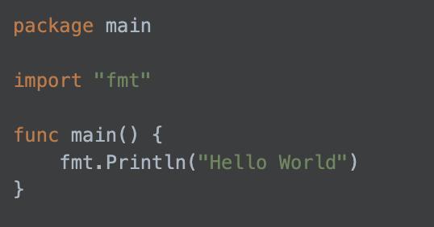
主要特性介绍
你好世界与编译
Go的源文件以 .go 为后缀名，这些文件名均由小写字母（推荐做法）组成且不包含空格和其他特殊字符，如 main.go 。
如果文件名由多个部分组成，则使用下划线 _ 对它们进行分隔，如 main_hello.go 。
你好世界
Go语言的代码通过包(package)组织，代码文件第一行就是包名。
一个包由位于同一目录下的一个或多个 .go 源代码文件组成。每个源文件都以一条 package 声明语句开始，同一目录下的包名必须一致。
通常，为了方便引用，习惯上目录名与包名要一致，但这不是强制的
import 作用是导入包，包的名即是其它代码所在的包名
Go程序入口一定是main包下的main方法

Slide 14

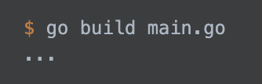
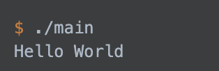
主要特性介绍
你好世界与编译
运行编译你好世界
Go是一门编译型语言,Go语言的工具链将源代码及其依赖转换成计算机的机器指令。Go语言提供的工具都通过一个单独的命令 go 调用，go 命令有一系列子命令。
go build 指令编译生成二进制文件
面向Windows环境：GOOS=windows GOARCH=amd64 go build main.go
面向Linux环境：GOOS=linux GOARCH=amd64 go build main.go

Slide 15
主要特性介绍
你好世界与编译
基本数据类型和要素
流程控制
函数、结构体、接口
并发编程
单元测试

Slide 16
主要特性介绍
基本数据类型和要素
关键字
包
注释
常量
变量
基本类型和运算符
字符串
数组
切片
Map
结构体

Slide 17
主要特性介绍
基本数据类型和要素
关键字，Go（1.17）提供了25个关键字，它们分别是：
流程控制类：break，case，continue，default，else，fallthrough，for，goto，if，range，return，select，switch
流程控制类（特殊，改变函数调用行为）：defer，go
程序元素声明类：const，func，import，package，type，var
程序结构声明类：chan，interface，map，struct

Slide 18

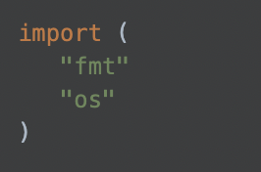
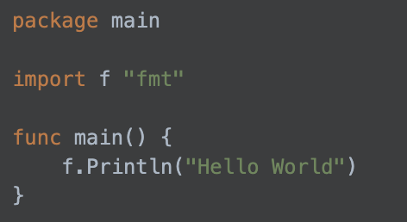
主要特性介绍
基本数据类型和要素
包的概念
类似其他语言中的库和模块的概念，目的都是为了支持模块化、封装、单独编译和代码重用。每一个 Go 文件都属于且仅属于一个包，每个包可以有多个 Go 文件。每个包中的程序可以使用自身的包或者导入其他包。
导入多个包
别名
或
用于包名冲突的情况，冲突的包使用随意的别名代替即可

Slide 19

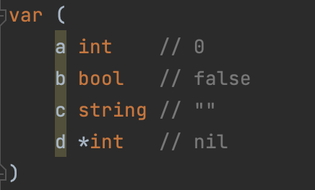
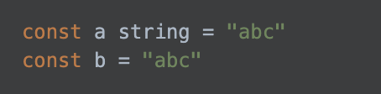
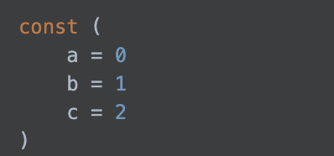

主要特性介绍
基本数据类型和要素
常量
变量
常量是编译期就可以确认的值，Go 的常量使用 const 关键字定义，常量的数据类型只可以是布尔型、数字型和字符串类型
Go变量使用var来声明
Go 还提供简短声明语法 := 声明变量 ，
不过只可以用于声明函数体内的局部变量，不能用在全局变量的声明与赋值
Go中是没有枚举类型的，但是我们可以使用常量代替枚举，达到相同的效果

Slide 20
主要特性介绍
基本数据类型和要素
变量
Go中变量使用var来声明

Slide 21


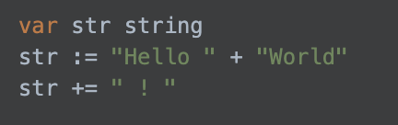




主要特性介绍
基本数据类型和要素
基本类型和运算符
字符类型 byte 只是整数的特殊用例，byte 类型是 uint8 的别名。
布尔类型
字符类型
数字类型
字符串
整形
浮点
使用complex构建复数,内建的 real 和 imag 函数分别返回复数的实部和虚部
Go 语言的字符串是一个以UTF8编码的字节序列
复数

Slide 22
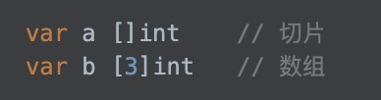
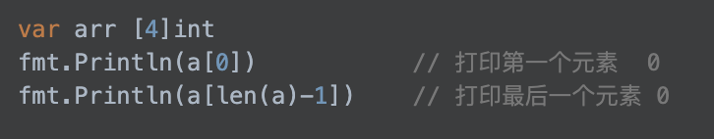


主要特性介绍
基本数据类型和要素
数组（array）
切片（slice）
数组是一个有固定长度的且类型唯一的数据序列
切片是一个长度可变的数组，语法和数组很像，只是切片没有限定固定长度。
Go 内置的 append 函数可以向切片追加元素。

Slide 23
主要特性介绍
基本数据类型和要素
数组（array）
切片（slice）
数组是一个有固定长度的且类型唯一的数据序列
切片是一个长度可变的数组，语法和数组很像，只是切片没有限定固定长度。
Go 内置的 append 函数可以向切片追加元素。

Slide 24
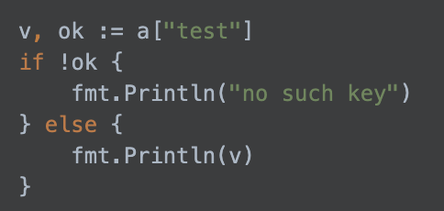
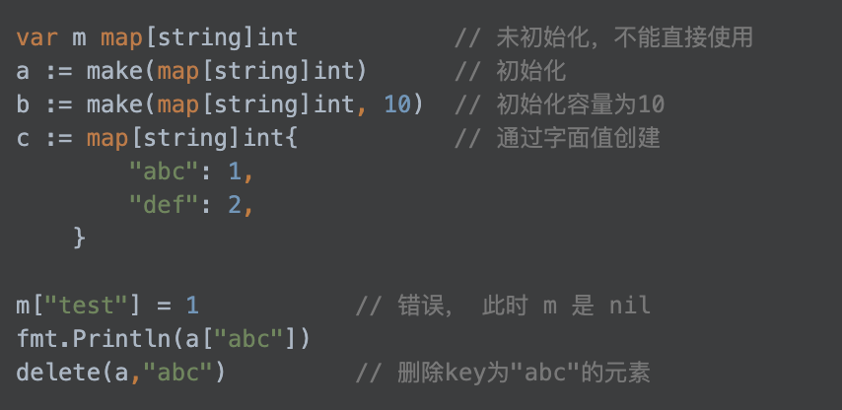
主要特性介绍
基本数据类型和要素
Map
Map 是一个无序的 key/value 的集合，类似于其他编程语言中的字典，哈希表。
由于Go有默认零值的特性，所以不能简单访问Key来判断，Key不存在时也会是零值。可以通过访问返回两个值来确认，第二个值就是Key是否存在的标识

Slide 25
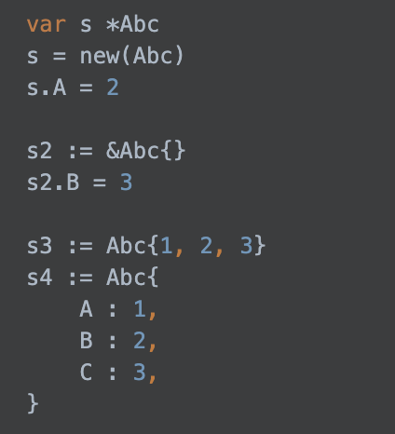
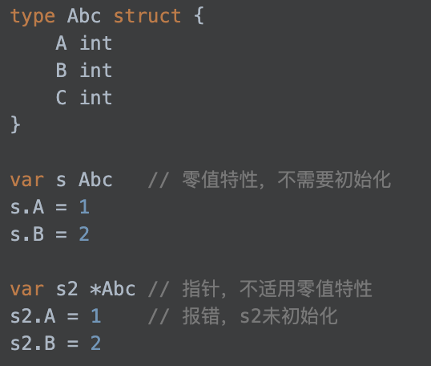
主要特性介绍
基本数据类型和要素
结构体
结构体初始化
结构体是一种复合的数据类型，是由零个或多个任意类型的值聚合成的实体。
复合类型， Go会自动递归将其内每个元素初始化为其类型对应的零值

Slide 26
主要特性介绍
基本数据类型和要素
结构体
结构体初始化
结构体是一种复合的数据类型，是由零个或多个任意类型的值聚合成的实体。
复合类型， Go会自动递归将其内每个元素初始化为其类型对应的零值

Slide 27
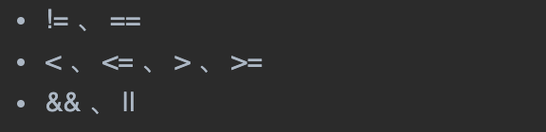
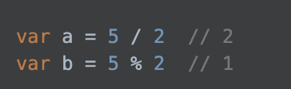
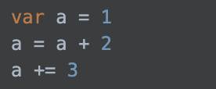
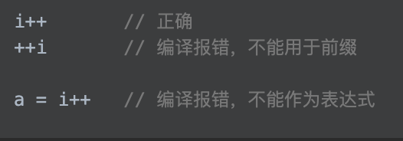
主要特性介绍
基本数据类型和要素
关系运算符
算术运算符
Go的逻辑运算符，和其他语言的用法相同，运算结果总是为布尔值。
Go 提供常用的整数和浮点数的二元运算符： + 、 - 、* 、/
++ ，-- 一元操作符在 Go 中只能用于后缀，且不能用于表达式。
Go中没有三目运算符

Slide 28
主要特性介绍
你好世界与编译
基本数据类型和要素
流程控制
函数、结构体、接口
并发编程
单元测试

Slide 29
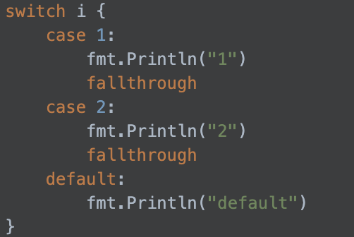
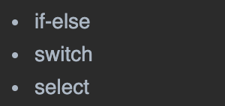
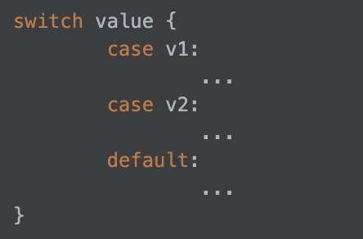

主要特性介绍
流程控制
分支条件判断
Go 程序和大多数编程语言一样从 main() 函数开始执行，然后按顺序执行该函数体中代码。代码中必然需要进行条件判断，Go 中提供如下分支结构：
循环
如果不break，可以通过fallthrough继续下游的case
Go的switch不需要break中断跳出
Go中没有while循环语句，因为while能做的，for也可以做到
select控制结构我们放到后面并发控制讲解

Slide 30
主要特性介绍
你好世界与编译
基本数据类型和要素
流程控制
函数、结构体、接口
并发编程
单元测试

Slide 31
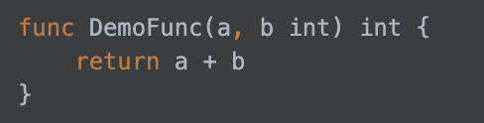
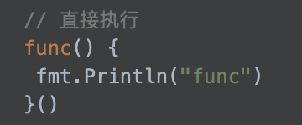
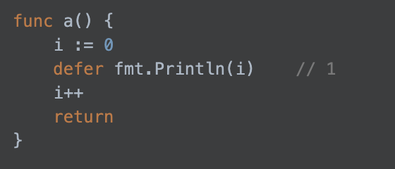
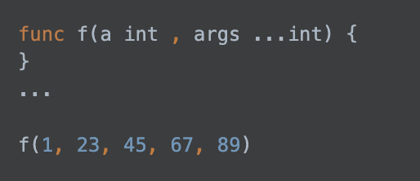
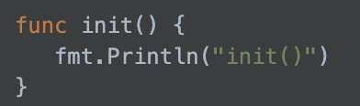
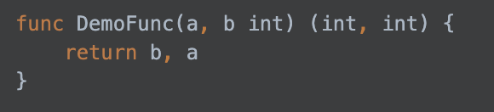
主要特性介绍
函数、结构体、接口
函数（func）
Go函数类型有三种：普通函数、匿名函数、方法（结构体的函数）。
固定参数
匿名函数
defer
变长参数
defer保证在return之前的最后一步执行
init
init在包加载时执行
多参返回

Slide 32
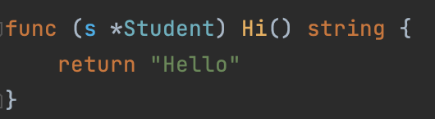
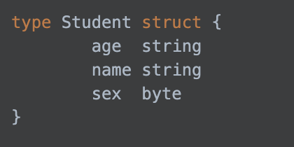
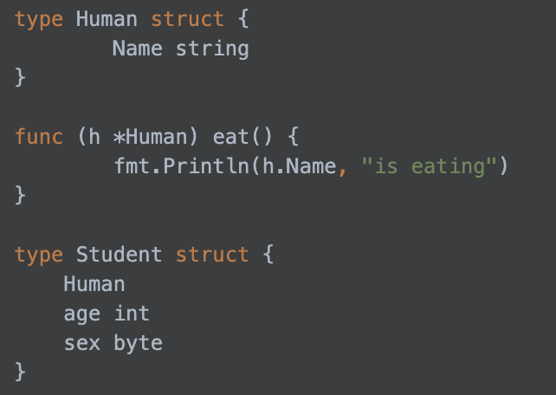
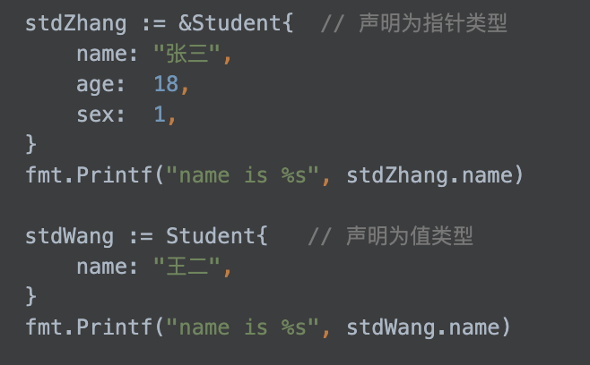
主要特性介绍
函数、结构体、接口
结构体（Struct）
方法（method）
结构体与其它语言中的class相似，我们可以在结构体中定义多个任意类型的字段，也可以为结构体添加方法，增加处理逻辑以及实例化等。
组合（继承）
Go中并没有继承的概念

Slide 33
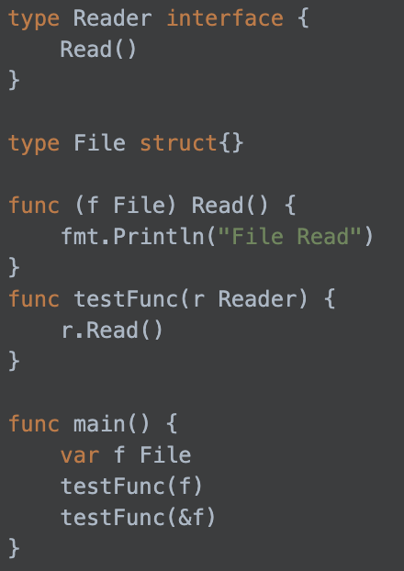
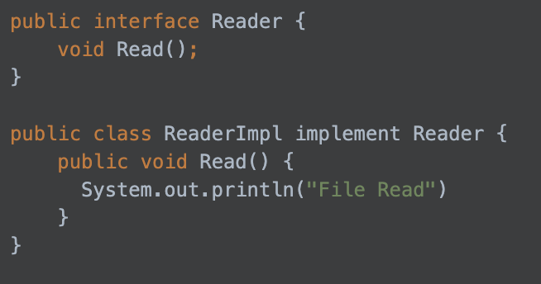
主要特性介绍
函数、结构体、接口
接口（Interface）
Go 语言中所有实现接口方法的“类”（结构体），都会自动实现接口，并不需要像其他面向对象语言一样显式继承接口类或者指定关键字。
Go 中只要结构体中有接口里所有的方法，就认为是实现了该接口。
（鸭式辨型，Duck Type）
Java 侵入式Interface实现

Slide 34
主要特性介绍
你好世界与编译
基本数据类型和要素
流程控制
函数、结构体、接口
并发编程
单元测试

Slide 35
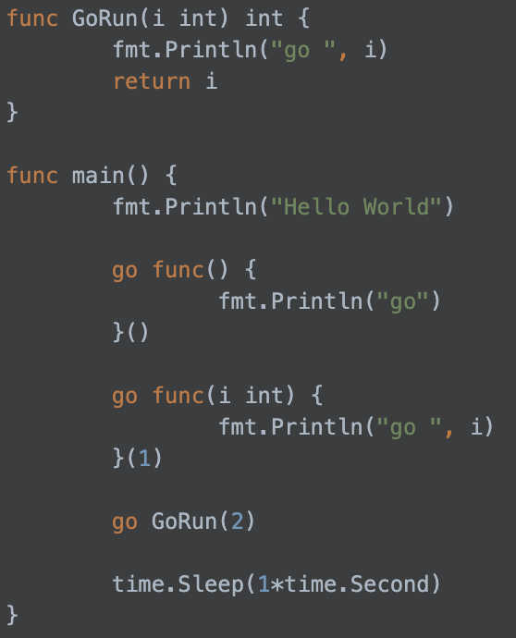
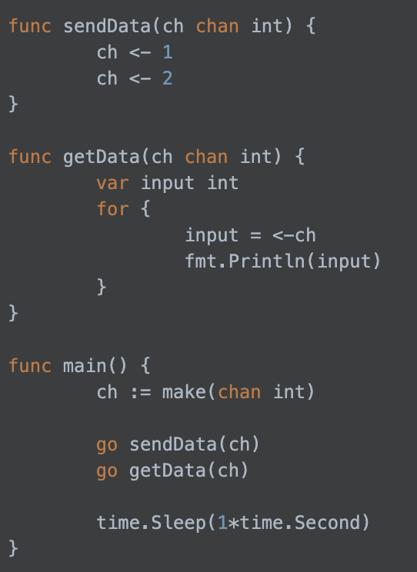
主要特性介绍
并发编程
Go 并发
通道 chan
Go 语言原生支持程序的并发执行。Go 语言提供协程 (goroutine) 与通道 (channel) 来支持并发编程。
协程间可以使用共享内存来实现通信，也可以通过事件驱动，使用channel来同步通信
Go使用go指令发起协程

Slide 36
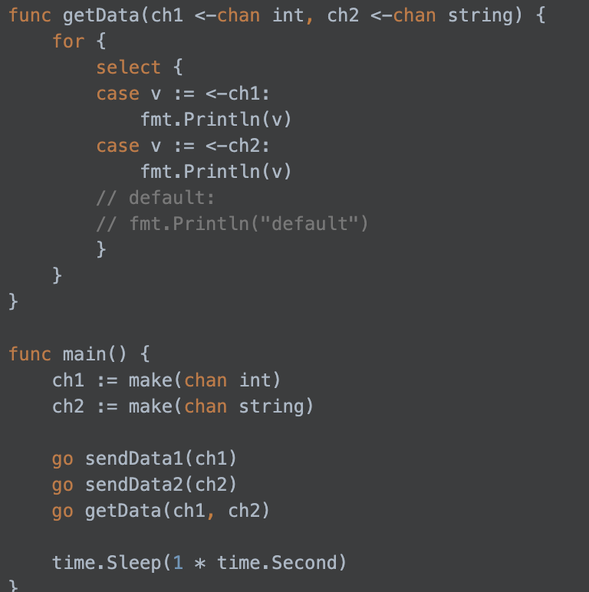
主要特性介绍
并发编程
Select控制
现实中运行很多的协程，需要从多个通道中接收或者发送数据，可以使用 select 关键字来处理多通道的问题。select 监听进入通道的数据，如果所有的通道的都没有数据则会一直阻塞，直到有一个通道有数据；如果有多个可以处理，select 会随机选择一个处理；
特别需要注意的是，如果所有的通道都没有数据，而且写了 default 语句，则会执行 default 。

Slide 37
主要特性介绍
你好世界与编译
基本数据类型和要素
流程控制
函数、结构体、接口
并发编程
单元测试

Slide 38
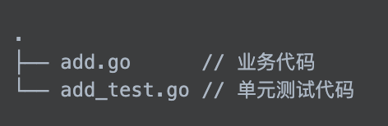
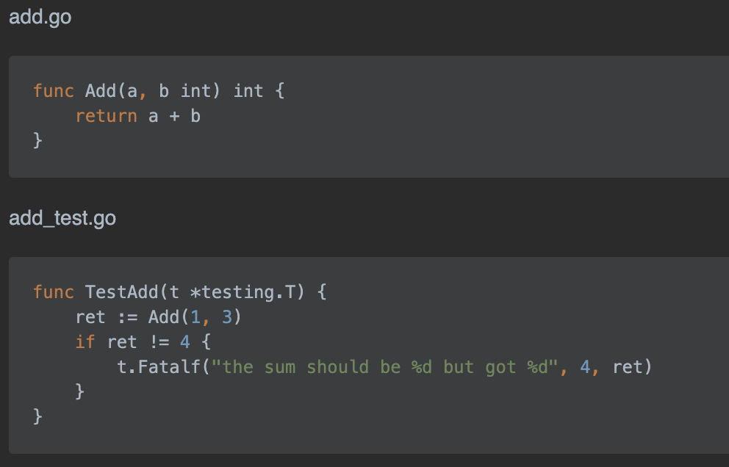
主要特性介绍
单元测试
单元测试
Go中单元测试作为一等公民，语言层面原生提供testing包满足工业级的测试需求。
Go推荐单元测试与源文件要在同一目录
Go规定，单元测试的方法以Test开头，大驼峰命名

Slide 39
主题
Go 简要入门
Go-Micro 微服务框架

Slide 40
Go-Micro
微服务
Go-Micro设计
Go-Micro组件
Go-Micro实践

Slide 41
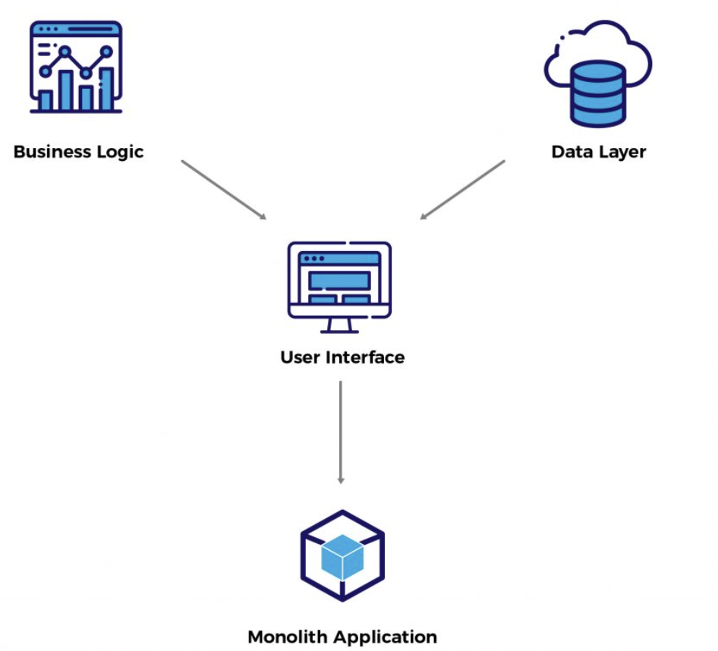
Go-Micro
微服务
单体服务
单体服务（Monolith）
Monolith一词源意是代表巨大的石头，引用到软件中形容的是一整块大号的代码，这块代码由多个模块组成，模块间紧密耦合，形成一个整体，彼此之间不能脱离。
单体服务（也称单体应用）将所有业务逻辑封装在一个应用程序当中，编译成一个二进制文件。通常，整体结构由传统的三层体系结构组成，即数据库、用户界面和服务器端应用程序。
常见的如，传统ERP系统、OA系统、关系数据库等

Slide 42
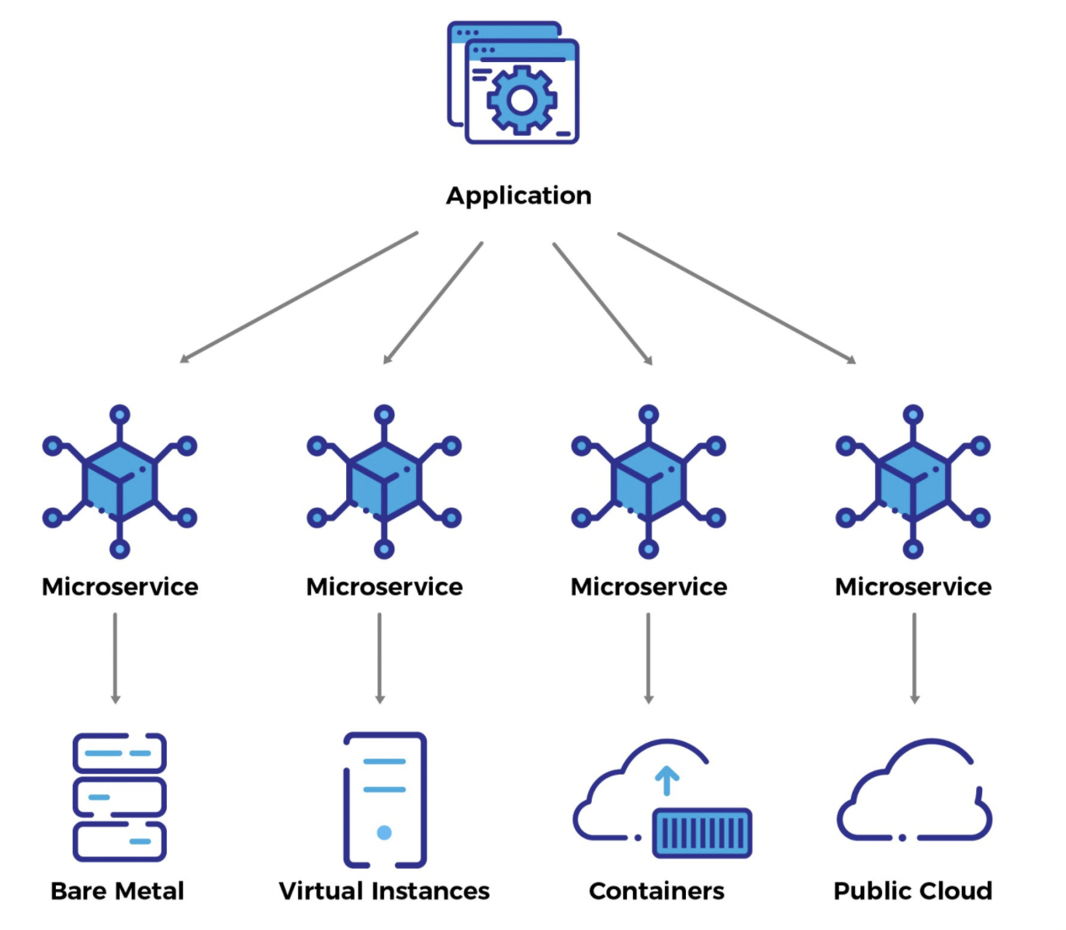
Go-Micro
微服务
微服务
微服务（Microservice）
微服务是复杂的大型应用程序的可部署子应用，这种大型应用通常由职责分明的不同模块组成，与单体应用的模块不同的是，这时模型是彼此分离、独立部署的。
微服务之前的通信是基于协商好的协议，所以微服务个体可以基于不同的语言、不同的平台。
常见的分布式系统本质上都是通过微服务构成的，比如Kafka、数据库集群等

Slide 43
Go-Micro
微服务
单体应用与微服务对比
 | 微服务 | 单体应用
架构 | 小型服务的集合 | 应用只有一套代码
扩展性 | 弹性，资源高使用率 | 难以扩展
部署性 | 模块服务独立，高效开发、高效部署 | 复杂，模块互相依赖，需要统一部署，耗时费力
可靠性 | 可靠，某服务宕机后，其它集群成员可继续工作，平台总体受影响较小 | 不可靠，服务宕机后，所有模块都无法工作

Slide 44
Go-Micro
微服务
Go-Micro设计
Go-Micro组件
Go-Micro实践

Slide 45
Go-Micro
Go-Micro设计
Go-Micro 框架设计
Go-Micro 组件介绍
Go-Micro 插件化原理

Slide 46
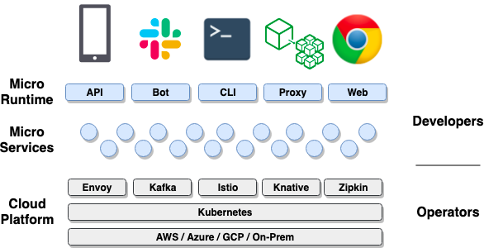
Go-Micro
Go-Micro设计
Go-Micro工作全景
Micro管理、交互微服务
Go-Micro | 微服务开发库
Micro | 基于Go-Micro开发的运行时工具集
Go-Micro构建微服务

Slide 47
Go-Micro
Go-Micro设计
Go-Micro 模块架构
Service：具体实例化的服务，包含两个重要的组件：Client、Server
Service
Client
Server
Client：发送RPC请求与广播消息
Server：接收RPC请求与消费消息
Broker
Codec
Registry
Selector
Transport
Broker：异步通信组件
Codec：数据编码组件
Registry：服务注册组件
Selector：客户端均衡器
Transport：同步通信组件

Slide 48
Go-Micro
Go-Micro设计
其它组件
File
Sync
Web
Data
Monitor
Router
Plugin
Runtime
Configuration
Consul、ZK
分布式同步
Web服务
数据库组件
监控组件
智能路由
动态加载
运行时
Proxy
配置组件
gRPC
Tunnel
Network
Agent
异构代理
P2P网络隧道
DC网络
命令代理

Slide 49
Go-Micro
Go-Micro设计
Go-Micro 框架设计
Go-Micro 组件介绍
Go-Micro 插件化原理

Slide 50
Go-Micro
Go-Micro设计
Go-Micro 组件工作流程图
NATs
ServiceA
ServiceB
init
async
sync
pub
sub
Broker
Codec
Codec
Broker
Transport
Codec
2.call
Codec
Transport
Selector
2. get
Registry
1. select
3. send
Registry
register
Client
Server
Service
start
watch
notify
3. list
Consul
假设ServiceA调用ServiceB

Slide 51
Go-Micro
Go-Micro设计
Broker 异步通信组件
Service
Client
Server
broker
Broker
Codec
Registry
Selector
Transport
订阅
Service B
中间件
broker
broker
Subscribe：注册关心的主题（Topic），指定队列（Queue）分发消息
http
Service A
订阅
Service C
Publish：异步将消息推送到主题（Topic）
发布
NATs、RbMQ 、Kafka 、 nsq …
Encoding：编码消息（默认JSON格式）
broker
订阅
Service [X]
注：中间件不一定是MQ消息服务，比如HTTP

Slide 52
Go-Micro
Go-Micro设计
Registry 注册组件
Service
Registry
Service B
Client
Server
Register
Broker
Codec
Registry
Selector
Transport
中间件
Consul、ZK、Etcd…
Get Service
type Registry interface { Register(*Service, ...RegisterOption) error Deregister(*Service) error GetService(string) ([]*Service, error) ListServices() ([]*Service, error) Watch(...WatchOption) (Watcher, error) }
MDNS、NATs…
Service B
Version 1.0.0
Instances {…}
Registry
Service A

Slide 53
Go-Micro
Go-Micro设计
Registry 常见注册类型
基于通用型注册中心，如Etcd、Consul、Zookeeper、Eureka
基于网络广播，如mDNS、Gossip
基于消息中间件，如NATs

Slide 54


Go-Micro
Go-Micro设计
Registry 通用型注册中心
register
query
name: B
addr: 192.168.1.3:8081
name: A
addr: 192.168.1.2:8080
name: C
addr: 192.168.1.4:8082
B
name: A
addr: 192.168.1.2:8080
name: C
addr: 192.168.1.4:8082
name: B
addr: 192.168.1.3:8081
name: C
addr: 192.168.1.4:8082
C
name: A
addr: 192.168.1.2:8080
name: B
addr: 192.168.1.3:8081
A

Slide 55





Go-Micro
Go-Micro设计
Registry 网络广播注册
2. Hey! I am A
My Addr is at 192.168.1.2:8080
广播查询
广播位置
A
1. Who is service A
B
M
3. Update A is at 192.168.1.2:8080
3. Update A is at 192.168.1.2:8080
C
mDNS（多路广播域名解析）
3. Update A is at 192.168.1.2:8080

Slide 56

Go-Micro
Go-Micro设计
Registry 消息中间件注册
如何注册？
如何发现？
register
Query
4
Pub
ServiceA: 192.168.1.2:8080
3
Sub
Topic：query
Pub to Addr-B
addr: 192.168.1.2:8080
Listen
Pub
Service: service A
Reply: Addr-B
2
Query
Service A
Service B
基于NATs消息系统Pub/Sub注册

Slide 57
Go-Micro
Go-Micro设计
Registry 支持的注册插件
registry
├── cache
├── consul
├── etcd
├── eureka
├── gossip
├── kubernetes
├── mdns
├── memory
├── multi
├── nacos
├── nats
├── proxy
└── zookeeper
源码目录：go-micro/plugins/registry

Slide 58
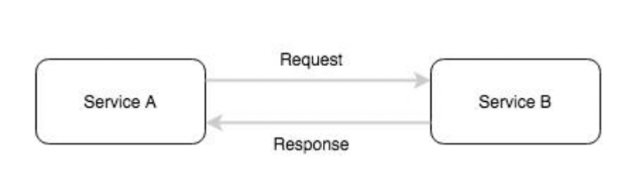
Go-Micro
Go-Micro设计
Transport 同步通信组件
Service
Client
Server
Broker
Codec
Registry
Selector
Transport
type Transport interface { Dial(addr string, opts ...DialOption) (Client, error) Listen(addr string, opts ...ListenOption) (Listener, error) }

Slide 59
Go-Micro
Go-Micro设计
Transport 通信模型
Client
Server
client => server
Call
Handler
client.Call => server.Handler
Transport
Transport
trClient
Listener
Dial
Accept
client.Transport.client => server.Transport.listener
trSocket
trSocket
Send
Rcv
client.Transport.Dial => server.Transport.Accept
Rcv
Send
client.Transport.Send => server.Transport.Rcv
client.Transport.Rcv <= server.Transport.Send
注：为了简化，忽略了Codec模块。虚箭头所指为逻辑调用，并非直接调用。通信模型基于HTTP，其它插件大同小异

Slide 60
Go-Micro
Go-Micro设计
Transport 支持的通信插件
transport
├── grpc
├── http
├── memory
├── nats
├── quic
├── rabbitmq
├── tcp
└── utp
源码目录：go-micro/plugins/transport

